Slide 1

স্বাগতম আজকের ক্লাসে

Slide 2
শিক্ষক পরিচিতি
নামঃ শাহিন আলম
সহকারি শিক্ষক
বিদ্যালয়ের নামঃ ৮৮ নং কৈডোলা শাহবাজপুর সরকারি প্রাথমিক বিদ্যালয়।
জামালপুর সদর, জামালপুর।

Slide 3
শ্রেণীঃ প্রাক প্রাথমিক
বিষয়ঃ আমার বই
আজকে আমরা পড়ব
ব্যঞ্জনবর্ণ-ক,খ,গ,ঘ,ঙ

Slide 4
ঘর
খরগোশ
কলা
গাড়ি
গাছ
কলম
খাতা
ঘড়ি
একই বর্ণ দিয়ে শুরু হয়েছে এমন শব্দগুলো দাগ

Slide 5
সঙ
লাঙল
ঙ
রঙিলা
ভাঙা
ঙ
ঙ
ঙ

Slide 6
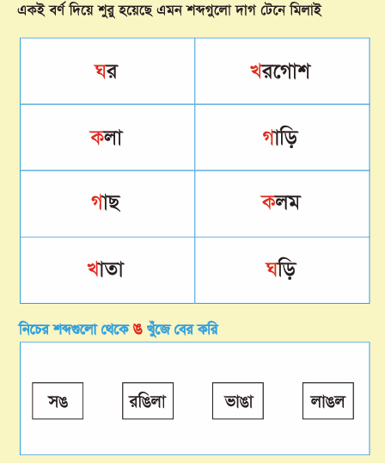

Slide 7
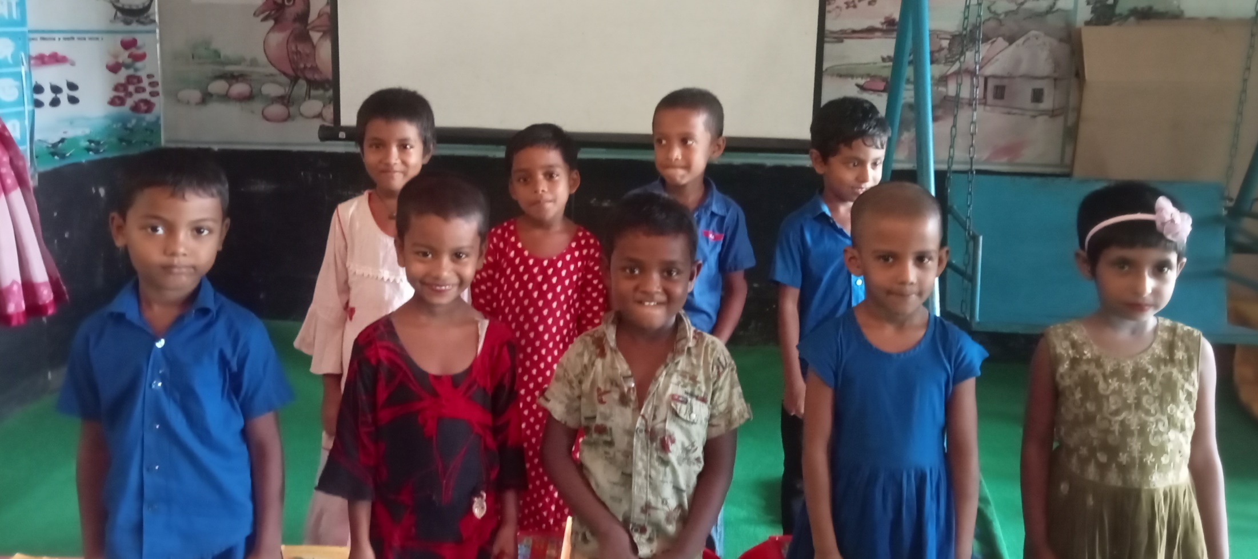
সকলকে ধন্যবাদ
সমাপ্ত

